Slide 1
认识垂直
WWW.PPT818.COM

Slide 2
情境引入，认识垂直

Slide 3
自学课本，理解概念
先用量角器量一量每组直线相交的四个角，看是不是直角，然后自学课本例1并交流：
(1)什么叫互相垂直？
你是怎样理解“互相”的意思的？
(2)什么叫垂线？什么叫垂足？

Slide 4
辨析概念1
两条直线相交成直角时，这两条直线互相垂直，其中一条直线是另一条直线的垂线，这两条直线的交点叫垂足。

Slide 5
辨析概念2
a
b
直线a和直线b互相垂直，
直线a是直线b的垂线，或者说直线b是直线a的垂线。

Slide 6
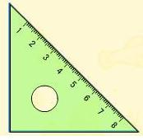
找生活中的垂直

Slide 7
动手做垂直
把一张长方形纸照下面的方法对折两次，再打开。
。
两条折痕有什么关系？

Slide 8
判断练习，巩固概念
下面每个图形中哪些线段是互相垂直的？

Slide 9
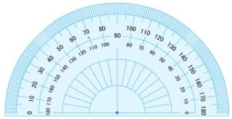
分组活动，画互相垂直线段
想办法画两条互相垂直的线段，在小组里交流。

Slide 10
总结画线段的方法

Slide 11
你能经过A点分别画出已知直线的垂线吗？

Slide 12
经过A点分别画出已知直线的垂线。

